Slide 1

Task Manager
IT-компания “Script stoners”

Slide 2
Цель проекта
Создание приложение, наподобие ToDo list с нотками тамагочи. Чтобы у пользователя была мотивация у него будет свой питомец-персонаж, чтобы он не погиб он должен выполнять свои цели и задачи, которые он себе ставит.

Slide 3


Задача
Создание сайта с возможностями
Создание персонажа с шкалой голода и возможностью выполнять задания. Происходит регистрация персонажа и его данных для входа на страницу.
Персонаж может создать группу с заданиями, которые могут выполнять другие персонажи.

Slide 4
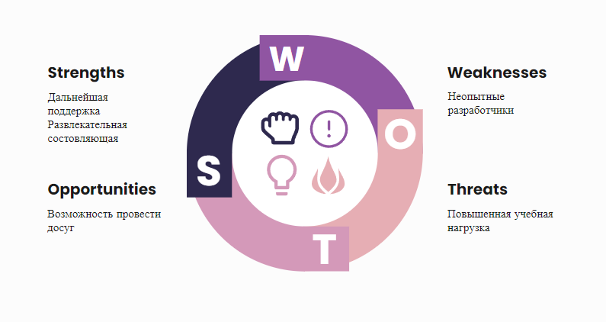
SWOT анализ

Slide 5
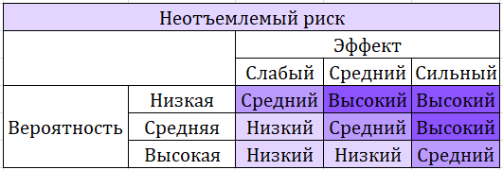
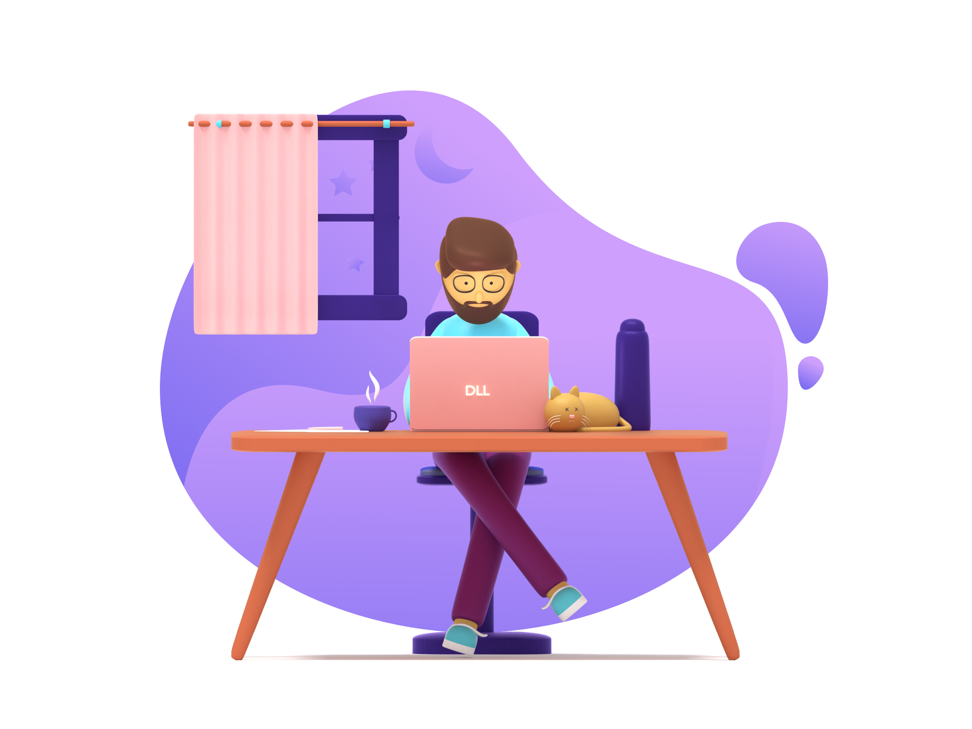
Матрица рисков

Slide 6
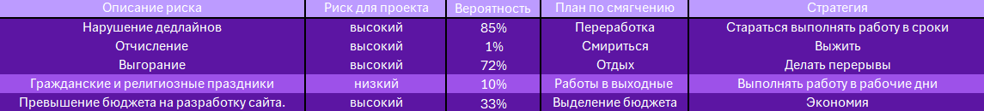
Вероятные риски

Slide 7

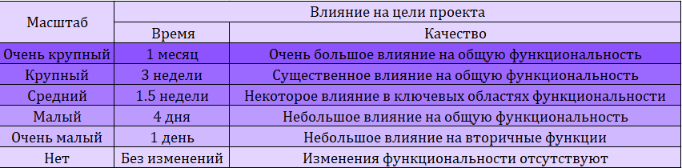

Последствия рисков

Slide 8
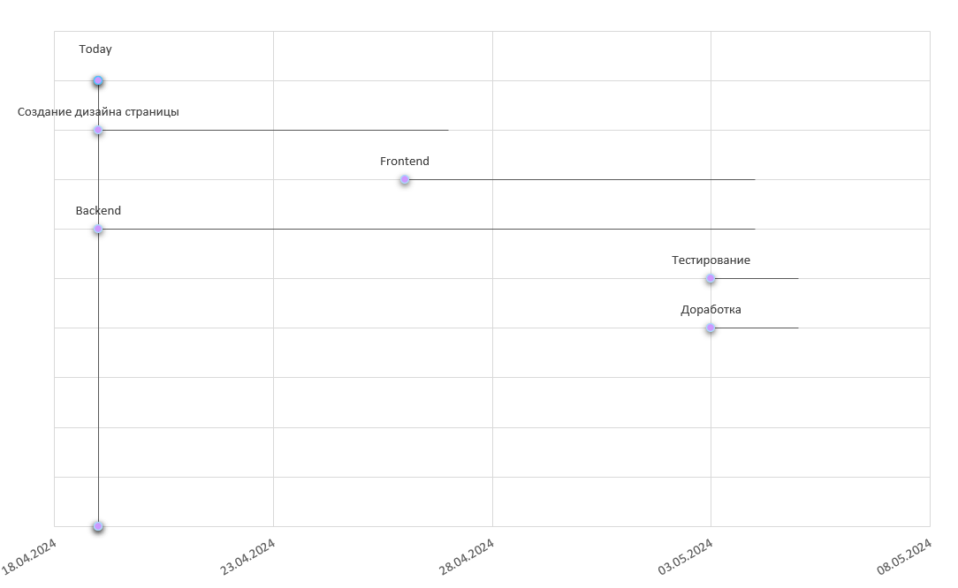
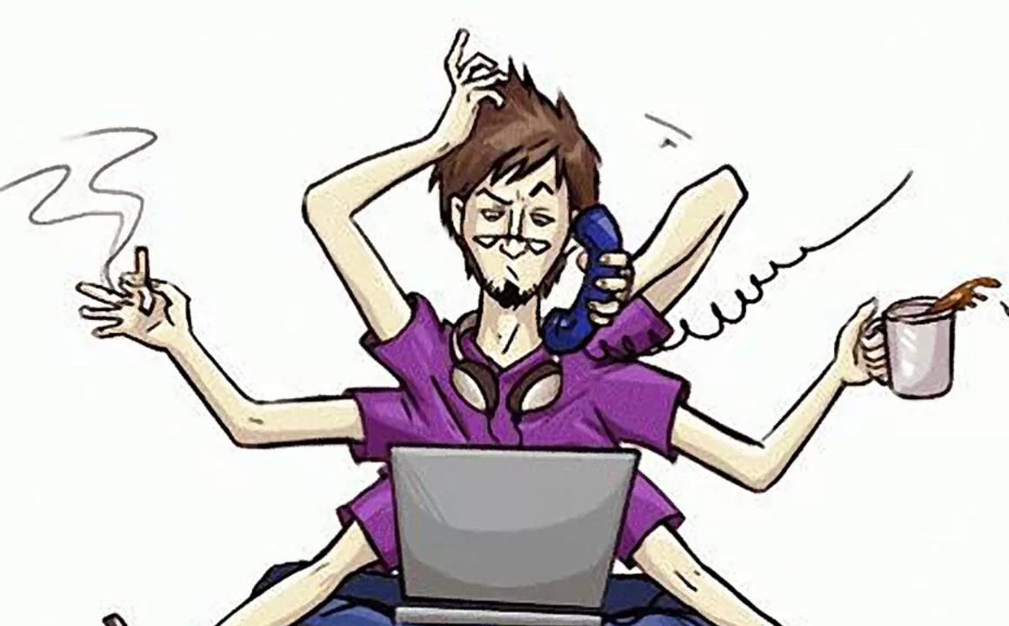
Диаграмма Ганта

Slide 9






Инструменты, которые мы использовали
MongoDB
Google Office Suite
Figma
Visual Studio Code

Slide 10


Распределение бюджета
Траты команды для продуктивной работы - 25 000 рублей.

